Slide 2
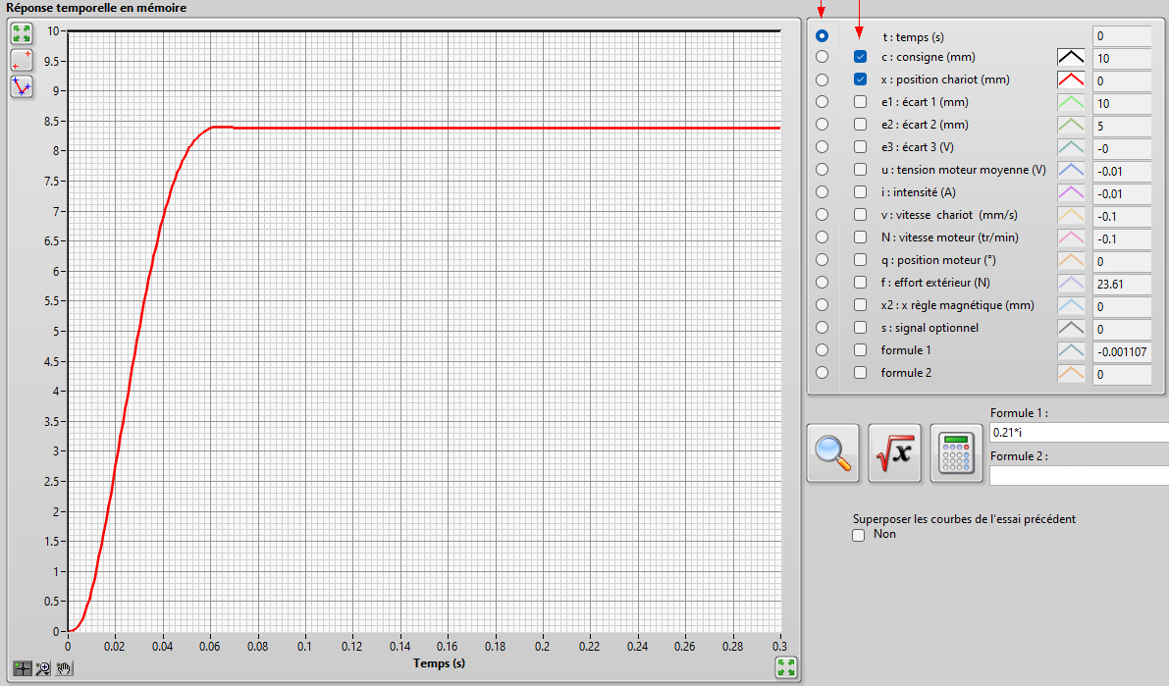
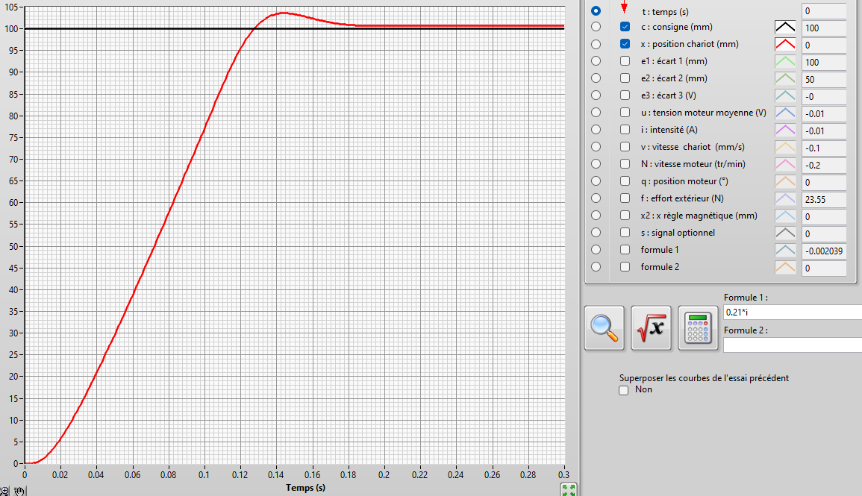






$$ε_{S}≃1,5 mm$$
$$S_{∞}≃8,5 mm$$
$$ε_{S}≃0 mm$$
$$8,5×0,95≃8 mm$$
$$t_{5\%}≃0,05 s$$
$$t_{5\%}≃0,12 s$$
Echelon de 10 mm
Echelon de 100 mm

Slide 3
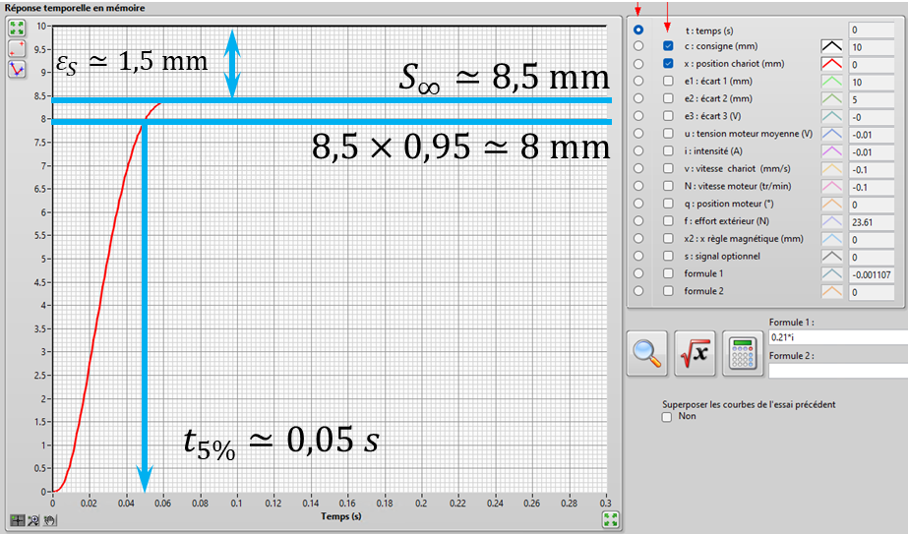
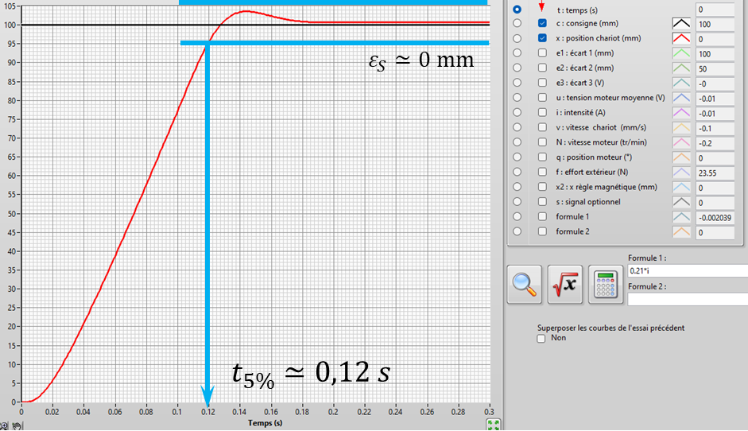
Remarques (à méditer)
Pour un système linéaire : le temps de réponse à 5% ne dépend pas de la valeur de l’échelon d’entrée.
L’écart statique (en pourcent) ne dépend pas de la valeur de l’échelon d’entrée.
Ici :
Le temps de réponse et l’écart statique dépendent de l’entrée; donc le système est vraisemblablement non linéaire.
Quelles sont les sources de non linéarité :

